Slide 1
Автоматическое аннотирование.
Абстрагирование на основе нейронных сетей

Slide 2
Виды автоматических аннотаций
Экстракты: извлечение фрагментов исходных текстов
  давно используется в различных системах
    сниппеты в поисковых системах
    аннотации новостных кластеров в новостных агрегаторах
Абстракты: порождение новых текстов
  На основе шаблонов - узкие предметные области
  На основе нейронных сетей
    Огромное число работ в настоящее время

Slide 3
Абстрагирование на основе нейронных сетей
Может быть рассматриваться как задача перевода с более полного изложения в более короткое
Первые нейронные модели взяты из нейронного машинного перевода
Рекуррентные нейронные сети (RNN)

Slide 4
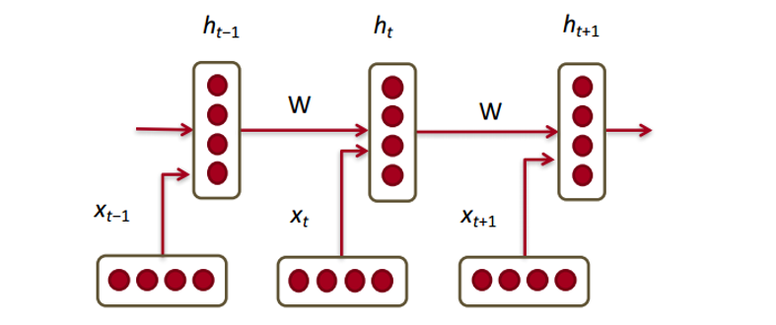
Рекуррентная сеть для автоматической обработки текстов на первом слое векторные представления слов

Slide 5
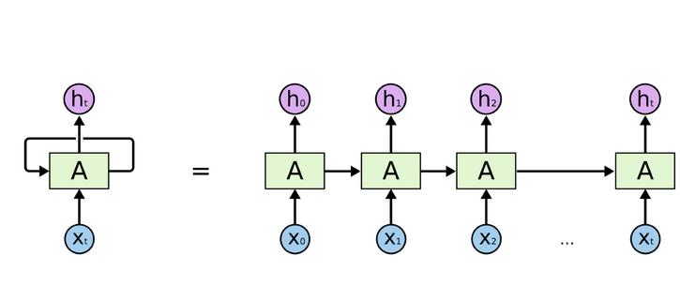
Рекуррентные сети
Сети с памятью. Результат классификации поступает как данные на вход следующего элемента

Slide 6
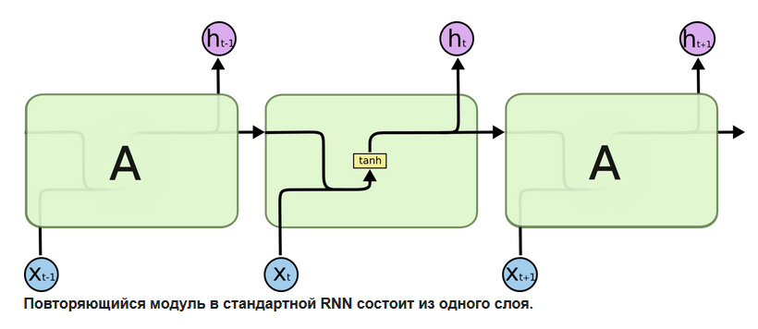
Блок RNN внутри очень прост

Slide 7

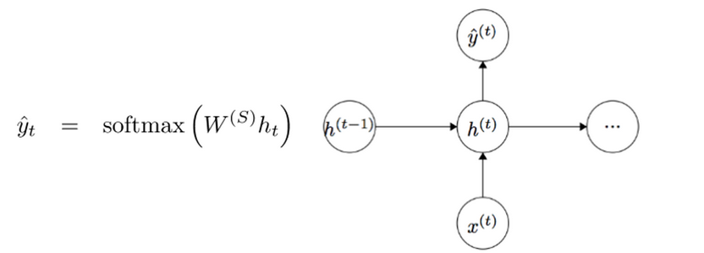
Рекуррентные сети
Скрытый слой:
Две рекуррентные матрицы. Одинаковые на каждом шаге
Выходной слой:

Slide 8
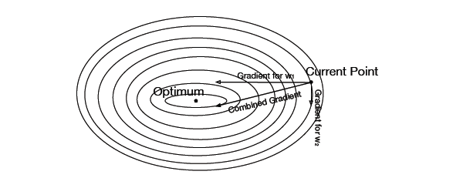
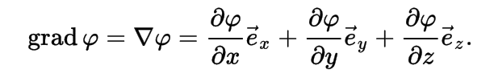
Алгоритм обратного распространения ошибки
(back propagation)
Градие́нт — вектор, своим направлением указывающий направление наибольшего возрастания некоторой величины, значение которой меняется от одной точки пространства к другой, а по величине (модулю) равный скорости роста этой величины в этом направлении.
Метод градиентного спуска
В трехмерном случае:
Функция: ошибка в зависимости от весов признаков E (w)

Slide 9
Проблемы рекуррентных сетей: отдаленные зависимости
Проблема «исчезающего градиента». В время работы метода обратного распространения ошибки (backpropagation) ошибка будет двигаться по RNN от последнего шага к самому раннему.
  При достаточно малом начальном градиенте (скажем, менее 0.25) к третьему или четвертому модулю градиент почти исчезнет (так как по правилу производной сложной функции градиенты будут перемножаться)
  Как итог, скрытые состояния самых первых шагов не обновятся
Проблема «взрывающегося градиента»
  Имеет те же истоки, что и проблема «исчезающего градиента», но происходит, в случае градиентов больше 1.0. В итоге значения градиента имеет экспоненциальный рост к от последних слоев к первым
  clipnorm, clipvalue
За память и за учет новых данных отвечает один слой элементов.
  Трудно управлять: что запомнить, а что забыть
  Проблема – память недостаточно большая, информация постепенно затирается новыми данными

Slide 10
Сеть LSTM
Long Short Term Memory (LSTM) – подкласс рекуррентных нейронных сетей
Предложена в 1997
  Зепп Хохрайтер и Юрген Шмидхубером (Jürgen Schmidhuber)
Вместо одного слоя в элементе содержит 4 слоя с разными функциями

Slide 11
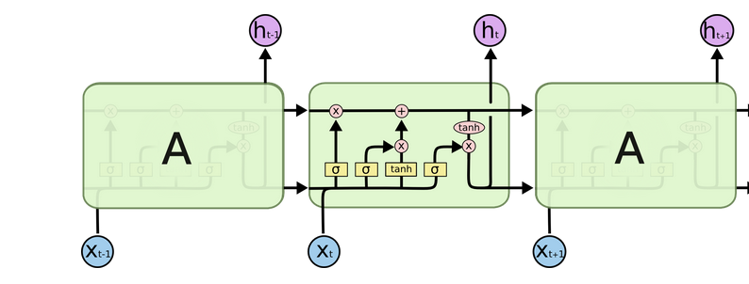
Сети LSTM: общая картина
Первый слой вычисляет, насколько на данном шаге ему нужно забыть
предыдущую информацию — по сути множители к компонентам вектора памяти
Второй слой вычисляет, насколько ему интересна новая информация, пришедшая с сигналом — такой же множитель, но уже для наблюдения.
На третьем слое вычисляется линейная комбинация памяти и наблюдения с только вычисленными весами для каждой из компонент. Так получается новое состояние памяти, которое в таком же виде передаётся далее.

Slide 12
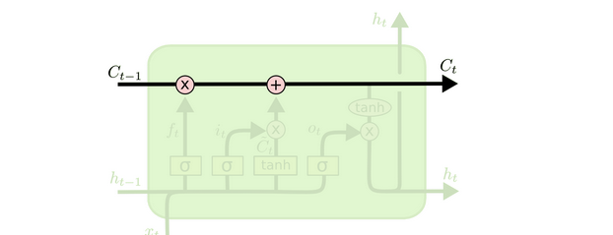
Основная идея LSTM
Ячейка памяти (cell – C), в которой запоминается необходимая информация, которая возможно окажется полезной для дальнейшего анализа
При обучении нейронной сети параметром является размер этой ячейки

Slide 13
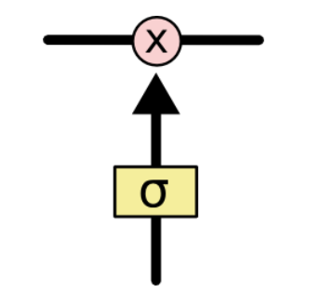
Фильтры (вентили, gates)
Фильтры позволяют пропускать информацию на основании некоторых условий
Они состоят из слоя сигмоидальной нейронной сети и операции поточечного умножения.
Сигмоидальный слой возвращает числа от нуля до единицы, которые обозначают, какую долю каждого блока информации следует пропустить дальше по сети. Ноль в данном случае означает “не пропускать ничего”, единица – “пропустить все”
В LSTM три таких фильтра, позволяющих защищать и контролировать состояние ячейки.

Slide 14
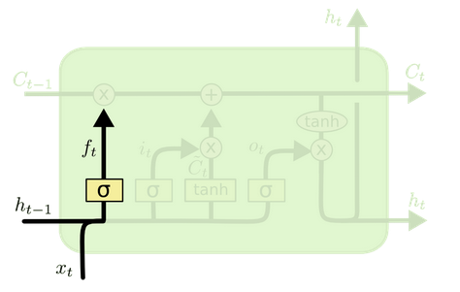
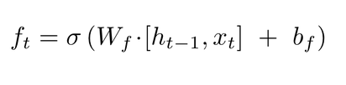
Первый шаг LSTM
Какую информацию можно выбросить из ячейки (forget gate layer)
Результат будет перемножен со значениями ячейки. Некоторые значения могут
обнулиться или снизить свой вклад

Slide 15
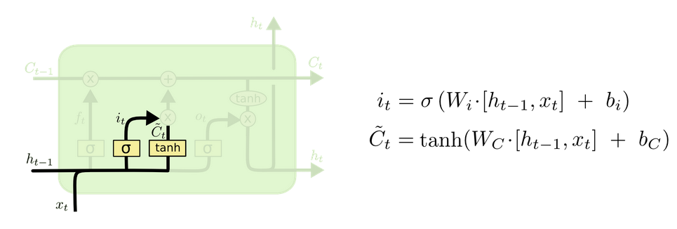
Внесение новой информации в ячейку
Этап состоит из двух частей.
Сначала сигмоидальный слой под названием “слой входного фильтра” (input layer gate) определяет, какие значения следует обновить.
Затем tanh-слой строит вектор новых значений-кандидатов C ̃_{t}, которые можно добавить в состояние ячейки.

Slide 16
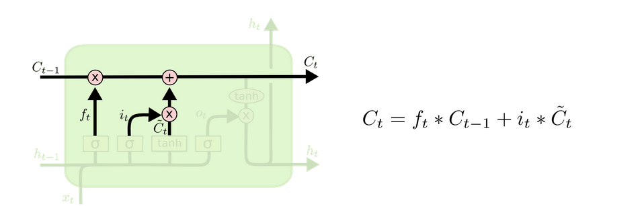
Обновление ячейки памяти
Уже все посчитано, нужно применить.
  Старое нужно забыть в соответствии с f_{t}
  Прибавляем новые значения, умноженные на коэффициент обновления i_{t} .

Slide 17
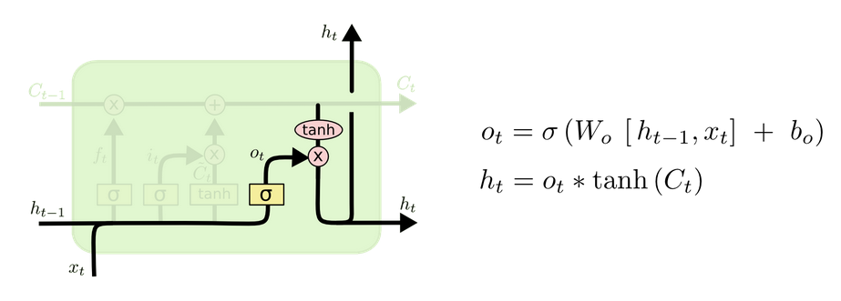
Выработка выходного значения
Выходные данные основываются на состоянии ячейки
Применяется еще один фильтр (сигмоида), чтобы решить какую информацию нужно использовать

Slide 18

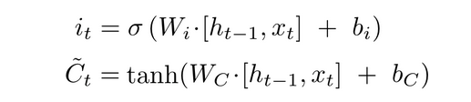

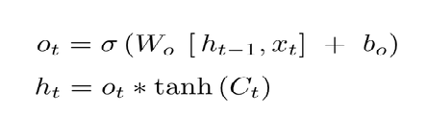
Всё вместе
Первый слой вычисляет, насколько на данном шаге ему нужно забыть предыдущую информацию.
Второй слой вычисляет, насколько ему интересна новая информация, пришедшая с сигналом
На третьем слое вычисляется линейная комбинация памяти и наблюдения с только вычисленными весами для каждой из компонент
Выходной слой:

Slide 19
Рекомендации по настройке параметров LSTM
Следите за переобучением, которое происходит, когда нейронная сеть по сути «запоминает» данные обучения. Переобучение означает, что вы получаете отличную производительность по данным обучения, но модель сети бесполезна для предсказания вне выборки.
Регуляризация помогает: методы регуляризации включают в себя l1, l2 и dropout среди других.
Данные нужно разбивать на тренировочные, валидационные и тестовые
Чем больше сеть, тем мощнее, но ее также легче переобучить. Не нужно пытаться настроить миллион параметров из 10 000 примеров
Больше данных почти всегда лучше, потому что это помогает бороться с переобучением.
Обучайте сеть, используя несколько эпох (полный проход через набор данных).
Оцените производительность валидационного набора каждую эпоху, чтобы знать, когда остановиться (ранняя остановка). Уровень обучения является единственным наиболее важным гиперпараметром.
Для LSTM используйте функцию активации softsign (not softmax) через tanh (она быстрее и менее подвержена насыщению (~ 0 градиентов)).
Обновления: RMSProp, Adam, AdaGrad или импульс (Nesterovs) обычно являются хорошим выбором. AdaGrad также уменьшает скорость обучения, что иногда может помочь.
Используйте clipnorm или clipvalue для того, чтобы избежать проблемы взрывающихся градиентов
Наконец, помните про нормализацию данных, функцию потери, инициализацию веса Xavier

Slide 20
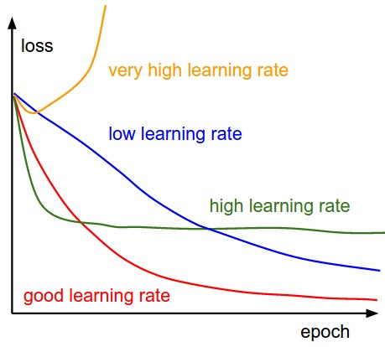
Проблемы выбора Learning Rate (LR)

Slide 21
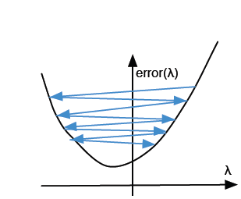
Проблемы: слишком высокий learning rate

Slide 22
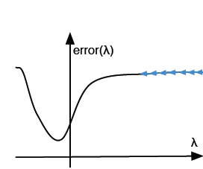
Проблемы: неудачная инициализация весов
(в частности особенность сигмоиды)

Slide 23


Инициализация весов
Исходно предполагается, что веса инициализируются случайным образом
Однако лучше попадать на более «крутые» участки активационной функции.
Для сигмоиды рекомендуется использовать для выходного уровня (где n – число нейронов предыдущего уровня)
Для скрытых уровней рекомендуется следующий сегмент инициализации весов, назвываемый xavier initialization, где n_{j} - число нейронов на предыдущем уровне, n_{j+1} – на следующем уровне

Slide 24
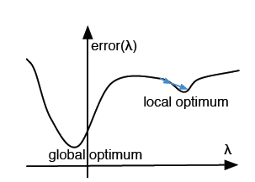
Проблемы: попадание в локальный минимум

Slide 25
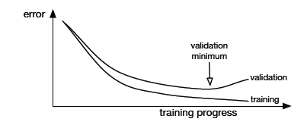
Переобучение
Нейронные сети проходят несколько раз по обучающим данным (количество эпох)
Переобучение состоит в том, что постепенно запоминаются обучающие данные и снижается возможность генерализации, т.е. работы на других данных
Нужно выделить фрагмент обучающих данных (Validation set), на котором контролировать размер ошибки

Slide 26
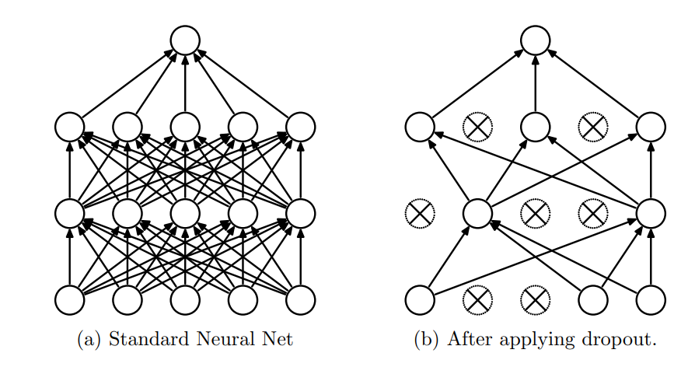
Борьба с локальными минимумами и переобучением: dropout
Один из популярных методов в настоящее время, имеется в разных пакетах
Устанавливается параметр от 0 – 1 (dropout rate). Если параметр = 0.5, то половина нейронов слоя «выбрасываются», то есть их выход умножается на 0
При каждом вычислении выбранные нейроны меняются, отбор нейронов случайный
Считается, что полученная модель более устойчивая, несколько нейронов играют похожие роли

Slide 27
Батчи (Batches)
Весь датасет не поместится в память, нужно разбивать на батчи
В стандартном градиентном спуске (vanilla gradient descend, batch gradient descend) обновление весов происходит после полного прохода по датасету, что не эффективно (даже, если данные подавались батчами
Стохастический градиентный спуск (SGD) – обновления происходят после каждого примера
Градиентный спуск по мини-батчам (Mini-batch gradient descent) – обновления после каждого мини-батча. Часто SGD может быть реализован с мини-батчами, но называться SGD
https://arxiv.org/pdf/1609.04747.pdf

Slide 28
Задачи разметки последовательностей
Разметка частей речи
Распознавание именованных сущностей
Извлечение сущностей
  Озеро Байкал
Распознавание событий: слова, которые обозначают то, что происходит
  He was sent into space on May 26, 1980. He spent six days aboard the Salyut 6 spacecraft.
  Основной метод до 2019 года
  BiLSTM+CRF

Slide 29
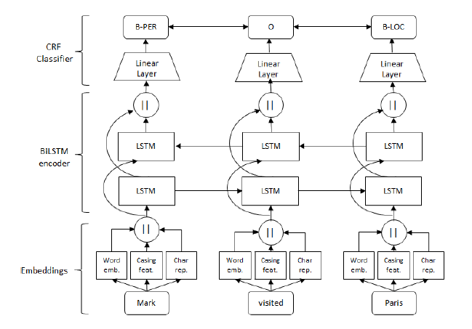
State-of-the art нейронная архитектура для обработки последовательностей до 2019 года

Slide 30
Нейросетевой подход к абстрагированию
Генерация аннотации с помощью нейронной сети
Encoder – decoder архитектура
Кодирование \ сжатие изначального документа во внутреннее представление
Декодирование внутреннего представления в аннотацию

Slide 31
Использование нейронных сетей для порождения абстрактов
Использование нейронных сетей для порождения абстрактов
  Nallapati R. et al. (2016) Abstractive text summarization using sequence-to-sequence rnns and beyond
Основная идея – encoder-decoder подход
  На первом шаге происходит кодирование прочтенной информации во внутреннее представление фиксированной длины (вектор)
  На втором шаге происходит декодирование внутреннего представления в необходимое внешнее представление
    При декодировании сеть на основании уже сгенерированных слов и вектора внутреннего преставления генерирует новое слово, шаг за шагом
  Истоки подхода в машинном переводе

Slide 32
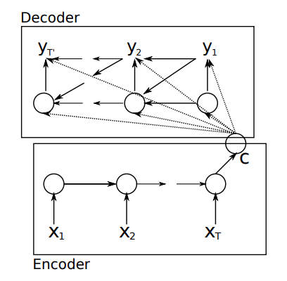
RNN Encoder-Decoder архитектура
Cho K. et al. Learning phrase representations using RNN encoder-decoder for statistical machine translation //arXiv preprint arXiv:1406.1078. – 2014.

Slide 33
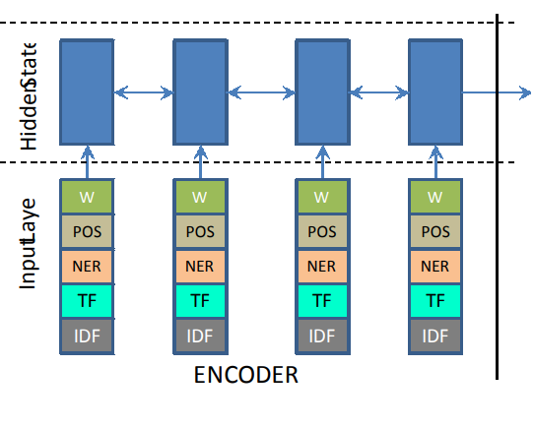
Детали энкодера для автоматического аннотирования
Кодирование дополнительной информации вместе со словами
Эмбединги слов, POS (части речи), NER (типы именованных сущностей), TF, IDF конкатенируются в один вектор для каждого слова
Итоговые вектора идут на вход двунаправленной LSTM сети
Последний hidden state используется в декодере для последовательной генерации аннотации

Slide 34
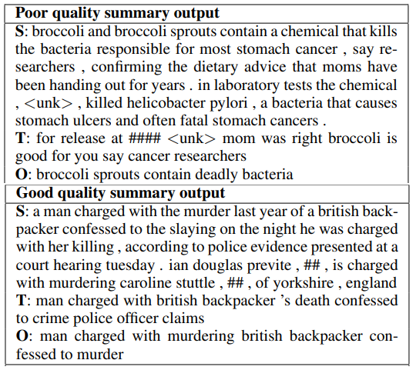
Пример абстракта

Slide 35
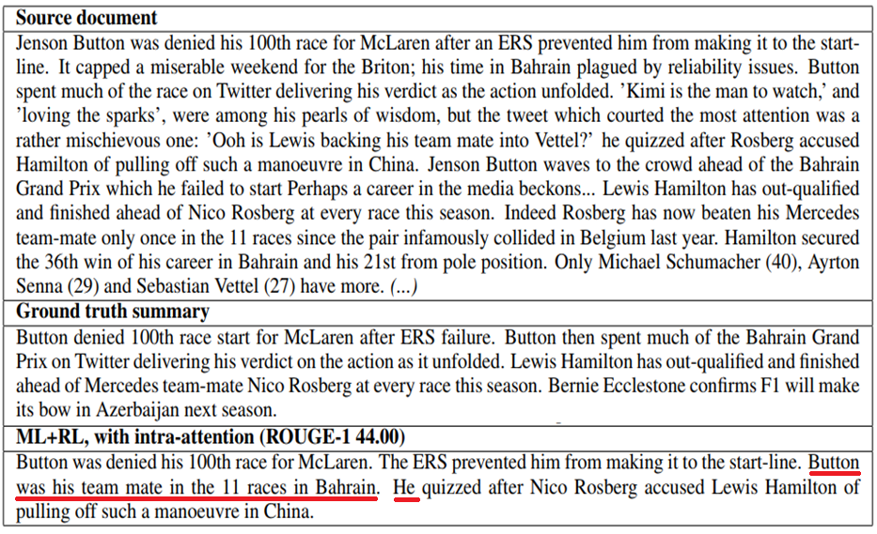
Пример абстракта
A DEEP REINFORCED MODEL FOR ABSTRACTIVE SUMMARIZATION 2017

Slide 36
Методы оценки качества аннотаций
Методов порождения
обзорных рефератов
Методов абстрагирования

Slide 37
Конференция по аннотированию текстов:
DUC (Document Understanding Conference)
Формирование тестовых массивов
  Корпус текстов с аннотациями,
  сделанными людьми
  Корпус блоков текстов на одну тему, например, сообщения разных информагентств на тему «Визит Клинтона в Москву». Отмечены важные предложения
  Аннотирование по многим документам. Приложены примеры аннотаций 100, 200, 300, 400 слов
  Тестирование обзорных рефератов сложно, поскольку в разных текстах имеются частично похожие предложения

Slide 38
Автоматические ROUGE метрики
ROUGE или Recall-Oriented Understudy for Gisting Evaluation – набор метрик и комплекс программ для оценки автоматического аннотирования и машинного перевода текстов.
Основная идея – сравнение генерированного текста с “эталонным”, сделанным человеком.
Существуют различные формы метрики, сравнивающие:
  n-граммы (ROUGE-N)
  минимальные общие подстроки (ROUGE-L и ROUGE-W)
  униграммы и биграммы (ROUGE-1 and ROUGE-2)
  Rouge используется и для оценки методов абстрагирования на основе нейронных сетей

Slide 39

Автоматические ROUGE метрики
Общая формула:
A_{i} – оцениваемая обзорная аннотация i-того кластера.
M_{ij} – ручные аннотации i‑того кластера.
Ngram(D) – множество всех n-грамм из лемм соответствующего документа D.
Пример Rouge для двух предложений:
Китай и Тайвань установили авиасообщение после 60-летнего перерыва.
После почти 60-летнего перерыва открылось регулярное авиасообщение между Тайванем и материковым Китаем.
Rouge-1 = 7/12 = 0.58

Slide 40
Метод «Пирамиды» - 1
Pyramid Evaluation
Разработан в 2005 году Колумбийским университетом.
Эксперты выделяют из «эталонных» аннотаций «информационные единицы» - Summary Content Units (SCUs).
Каждый SCU получает вес, равный количеству «эталонных» аннотаций, где она встречалась.
Оценка – суммарный вес входящих SCU.
Неоднократное вхождение SCU в автоматическую аннотацию не поощряется.

Slide 41
Метод «Пирамиды» - 2
Итоговый результат:
[Сумма весов SCU в авт.аннотациях]
[ Сумма весов SCU в экспертных аннотациях]
Пример SCU:
Мини-субмарина попала в ловушку под водой.
    мини-субмарина... была затоплена... на дне моря...
    маленькая... субмарина... затоплена... на глубине 625 футов.
    мини-субмарина попала в ловушку... ниже уровня моря.
    маленькая... субмарина... затоплена... на дне морском...

Slide 42
Ручная оценка результатов
Каждая автоматическая аннотация была прочитана несколькими экспертами NIST.
Две оценки:
- Содержание
- Читабельность
Пятибалльная система оценка – от 1 до 5.
Результаты – заметный разрыв между автоматическими и «эталонными» аннотациями.

Slide 43
Сравнение методов оценки
ROUGE:
+ Малое участие человека, лёгкость применения
- Отсутствие оценки читабельности, результат не всегда идеален с точки зрения человека
Метод «Пирамиды»:
+ Наиболее объективная оценка содержания аннотации
- Отсутствие оценки читабельности, большое участие человека
Ручная оценка:
+ Оценка «пользователем», лучшая оценка читабельности
- Огромное участие человека

Slide 44
Постобработка предложений
После отбора предложений производится улучшение связности и читаемости аннотации:
Замена аббревиатур
Привидение номеров и дат к стандартному виду
Замена временных ссылок:
«в конце следующего года» → «в конце 2010»
Замена двусмысленностей и дискурсивных форм:
«Но, это значит...» → «Это значит...»
Конечная сортировка предложений

Slide 45
Задание.
Применение метрики Rouge
Эксперт включил в аннотацию предложение
  "Русгидро", "Росгеология", "Транснефть" получат предложения перенести свои главные офисы на Дальний Восток
Две системы извлекли предложения
  1) Компаниям «Русгидро», «Транснефть» и «Росгеология» предложили подумать о переезде на Дальний Восток.
  2) По словам вице-премьера по Дальнему Востоку переезд может как-то затронуть "РусГидро", "Транснефть" и "Росгеологию"
  Посчитать Rouge. Какая система нашла предложение лучше (по Rouge-1, Rouge-2)?

